Slide 1
تابع الوحدةالخامسة الأتصال غير الكلامي

Slide 2
تعريف الاتصال غير الكلامي
العملية التي يتم من خلالها تبادل الأفكار والمعاني بين الأفراد بدون استعمال الكلمات.

Slide 3
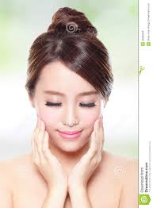
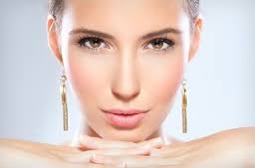
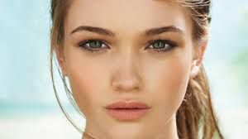
أنواع الاتصال غير الكلامي
ثالثاً: الوجه و العينين
الوجة والعينين هم الأجزاء الأكثر جذبًا في الجسد كله

Slide 4
المشاعر الأساسية التي تعكسها تعبيرات الوجة هي:
الدهشة، والخوف، الغضب، والتقزز، والفرح، والحزن، ومن الجيد أن تستطيع أن نقرأ تلك التعبيرات على وجوه الآخرين لزيادة التواصل معهم وفهمهم بشكل أكبر.

Slide 5
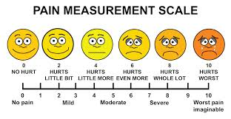
أنواع الاتصال غير الكلامي
الوجه و العينين

Slide 6
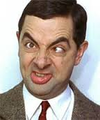
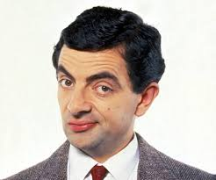
تعبيرات الوجة:
ما رأيك في Mr. Bean

Slide 7
تعبيرات الوجة:
تستعمل للدلالة على المشاعر المصاحبة للرسالة.
قد يشترك في اظهار المشاعر اكثر من جزء من أجزاء الوجه.
من الوسائل المهمة في التعبير عن المشاعر.
المهارة في استخدام تعابير الوجه تعتمد على قدرة المرء...
من المهم جداً اتقان استخدام هذه الأداة في حالة الانصات والتحدث والالقاء.

Slide 8
تعبيرات الوجة:
والدكتور بول إيكمان أستاذ في علم النفس تحول بظروف معينة إلى (قارئ وجوه) رائد في العالم تنهال عليه الطلبات , كما لجأ كل من وكالة المباحث الفيدرالية ووكالة الاستخبارات المركزية والشرطة إلى إيكمان بهدف مساعدتها في تعلّم كيفية قراءة العلامات العاطفية الخفية التي يصدرها الوجه، والجسد ويعبر عنها الصوت لدى الإرهابيين، والمجرمين القتلة، وطالبي التأشيرات من المشبوهين. فقد تعلّم حوالي خمسمائة شخص من كل أنحاء العالم، بمن فيهم أطباء نفسانيون واخصائيون في الأعصاب، على أداة الدكتور إيكمان للبحث، وهي (نظام ترميز حركة الوجه) التي توجه لتحليل حركة أي من عضلات الوجه الـ(43) التي قد تتحرك بأي لحظة، بما فيها الحركات الطفيفة التي قد لا يكون الشخص واعياً بحدوثها.

Slide 9
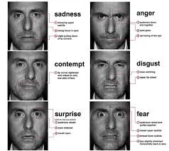
تعبيرات الوجة:
وفي الجواب عن السؤال ما هي العواطف الإنسانية الأساسية قال: هناك سبع عواطف لها تعابير واضحة ترتسم على الوجه. الغضب والحزن والخوف والدهشة والقرف والازدراء والسعادة.

Slide 10
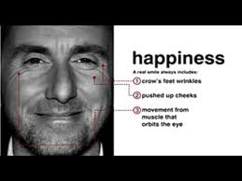
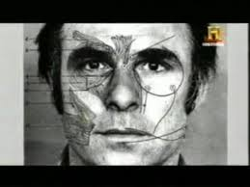
ومن ضمن الأسئلة التي وجهت للدكتور إيكمان: كيف تميز بين ابتسامة مزيفة وأصلية؟ أجاب عنها: في الابتسامة المزيفة تتحرك عضلة الوجه الرئيسية التي تمتد من عظمة الخد إلى حافة الشفة، وفي الابتسامة الأصلية ينخفض الحاجبان والبشرة بين جفن العين الأعلى والحاجبين قليلاً، والعضلات التي تتحرك هي عضلة العين المدارية والجزء الجانبي.

Slide 11
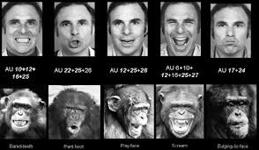
تعبيرات الوجة:
هل هي فطرية؟

Slide 12
أ/ العينان:
https://www.youtube.com/watch?v=EvB8mkOBTPE

Slide 13
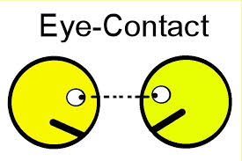
العينان:
في حالة القلق , هل انظر مباشرة الى العينين؟
لذلك اترك مسافة

Slide 14
العينان:
اقل من اللازم و اكثر من اللازم (9 ثواني)
لايجب أن تصل النظر المتواصل الى 15 ثانية، فذلك يعطي إيحاء بالعدوانية.
التوزيع الملائم للمجموعة.
العادات و التقاليد (لا ترفع عينك علي!!!) الصين, الغرب.

Slide 15
العينان:
مكونات لغة العين :
-طول مدة النظرة
-عمق النظرة
-المساحة التي ننظر اليها
دلالات النظرات:
-النظرة العميقة
-النظرة الشاردة
- النظرة السطحية

Slide 16
أنواع الاتصال غير الكلامي
رابعاً: اللبس و المظهر

Slide 17
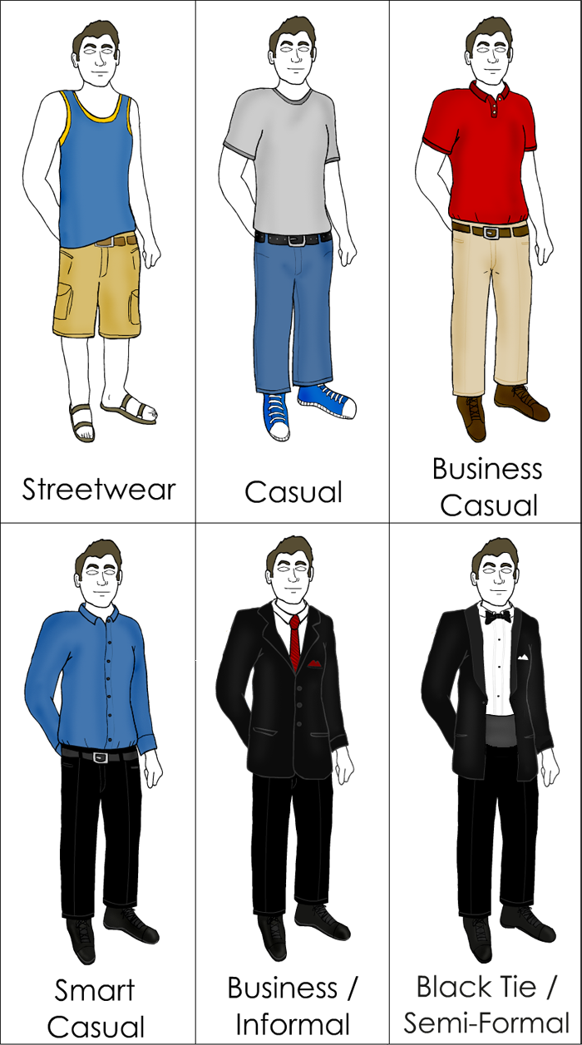
أنواع الاتصال غير الكلامي
رابعاً: اللبس و المظهر
الملابس يمكن أن تقول
الكثير عن الشخص

Slide 18
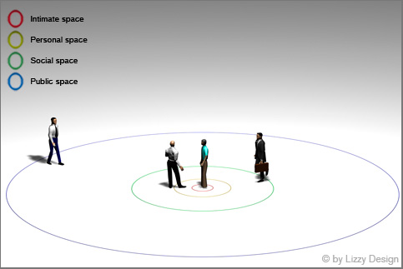
أنواع الاتصال غير الكلامي
خامساً: لغة المسافة (هل هناك خطأ ص 109؟)
المسافات وهناك عدة أبعاد للمسافات
- المنطقة الحميمية 0-35سم
- المنطقة الشخصية36-1م
- المنطقة الأجتماعية1-3 م
- المنطقة العامة أكثر من 3م

Slide 19
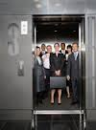
أنواع الاتصال غير الكلامي
لغة المسافة:
المصعد !!!!

Slide 20
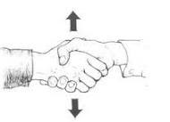
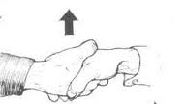
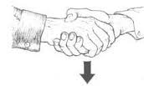
تابع أنواع الاتصال غير الكلامي
اللمس: نستطيع ان ننقل كثيراً من الرسائل المهمة عنا للآخرين عن طريق حاسة اللمس بدءاً من المصافحة ونهاية بالاحتضان .
يمكننا تحديد ثلاثة أنواع من اللمسات لكل منها دلالة خاصة في الموقف الإتصالي
لمسة الاجتماعية مثل المصافحة

Slide 21
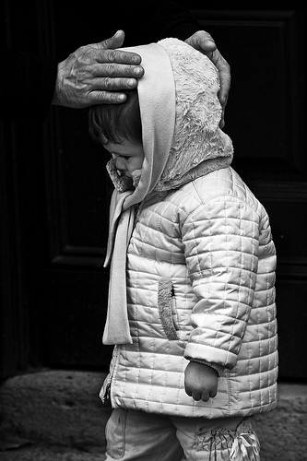
اللمسة الأخوية أولمسة الصداقة مثل
الربت على الكتفين او الذراعين
اللمسة التخصصية التي يقوم بها الطبيب
اللمسة المحبة مثل الحظن أو لمس الرأس

Slide 22
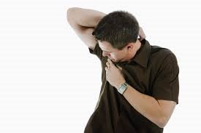
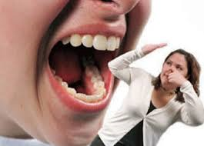
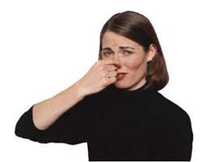
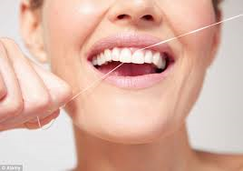
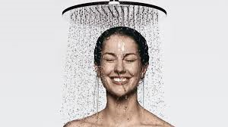
سابعاً: لغة الرائحة

Slide 23
أنواع الاتصال غير الكلامي
ثامناً: لغة الصوت(شبة اللغة و الصمت)
مثلي تلك الكلمات بإصدار أصوات غير كلامية
الحزن
التعجب
الغضب
التذكر

Slide 24
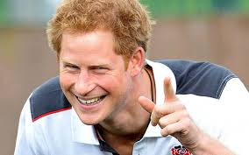
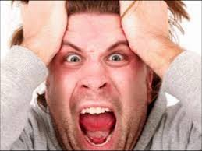
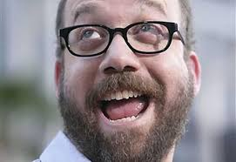
أنواع الاتصال غير الكلامي
ثامناً: لغة الصوت(شبة اللغة و الصمت)

Slide 25
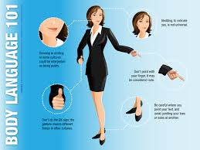
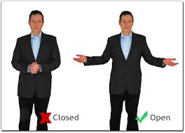
سبع حركات جسدية مهمة للقادة
1-posture

Slide 26
سبع حركات جسدية مهمة للقادة
2-Spatial Awareness
المسافات حسب الثقافات
المسافات حسب العلاقات
المسافات حسب نوعية الاجتماع

Slide 27
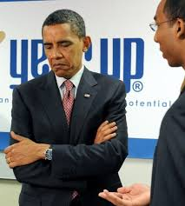
سبع حركات جسدية مهمة للقادة
3-Eye contact

Slide 28
سبع حركات جسدية مهمة للقادة
4-smiling

Slide 29
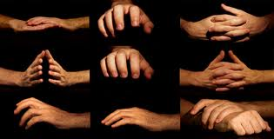
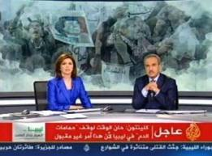
سبع حركات جسدية مهمة للقادة
5-Hand gesture
wrong gestures

Slide 30
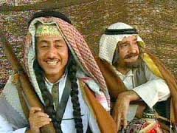
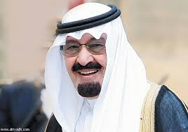
سبع حركات جسدية مهمة للقادة
6-Movement
Stillness is great quality

Slide 31
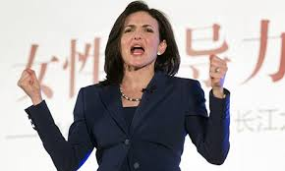
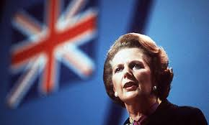
سبع حركات جسدية مهمة للقادة
7- Voice tone

